Slide 1


Algoritmos de Ordenação:
Inserção e Ordenação
Introdução a Programação | 2024.1
Prof Jacson Barbosa
Discente: Verônica Ribeiro Oliveira Palmeira

Slide 2
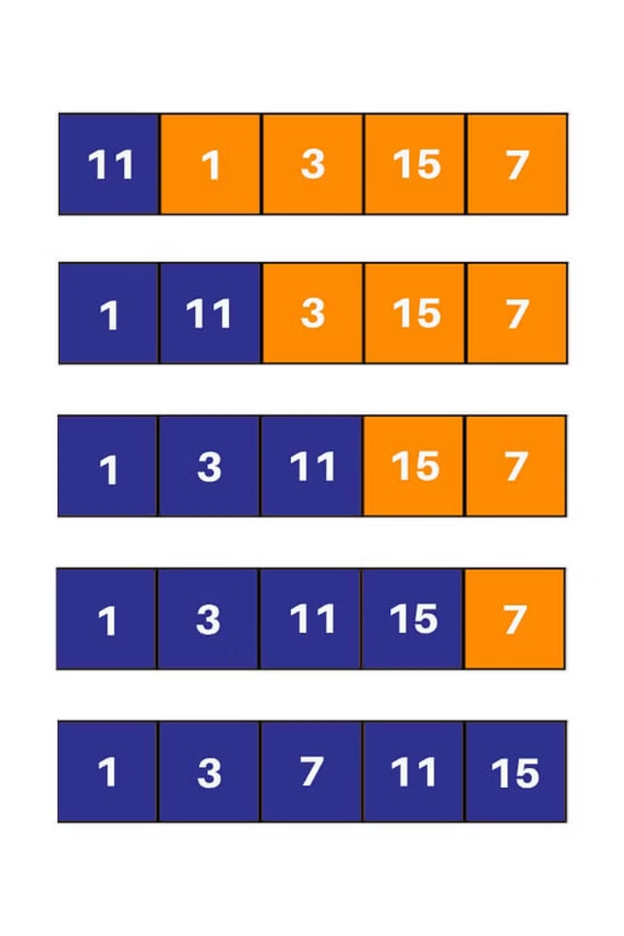
Ordenação por Inserção
1
Percorrer o Array
O algoritmo de ordenação por inserção percorre o array a partir do segundo elemento, comparando-o com os elementos anteriores e inserindo-o na posição correta, mantendo os elementos anteriores já ordenados.
2
Comparar e Inserir
Para cada elemento, o algoritmo compara seu valor com os elementos anteriores e o insere na posição correta, deslocando os demais elementos para a próxima posição.
3
Construir o Array Ordenado
Ao final de cada iteração, o subarray anterior fica ordenado, e o algoritmo continua o processo até que todo o array esteja ordenado.

Slide 3
Implementação em Go: Ordenação por Inserção
Função insertionSort
package main
import "fmt"
// Função para ordenar o array usando o algoritmo de ordenação por inserção
func insertionSort(array []int) {
// Percorre o array a partir do segundo elemento
for i := 1; i < len(array); i++ {
valor := array[i]
j := i - 1
// Move os elementos maiores que a chave uma posição à frente
for j >= 0 && array[j] > valor {
array[j+1] = array[j]
j = j - 1
}
array[j+1] = valor
}
}
func main() {
array := []int{5, 2, 8, 1, 9}
fmt.Println("Array original:", array)
insertionSort(array)
fmt.Println("Array ordenado:", array)
}

Slide 4
Implementação em Go: Ordenação por Inserção
Função insertionSort
Explicação do Código
A função insertionSort() implementa o algoritmo de ordenação por inserção em Go. Ela percorre o array, compara o elemento atual com os anteriores e o insere na posição correta.
O código inclui loops for para percorrer o array, comparar os elementos e realizar as trocas necessárias. Ele utiliza uma variável temporária para armazenar o elemento atual durante o processo de inserção.
Eficiência e Uso
Testando o Algoritmo
A ordenação por inserção é especialmente eficiente para pequenos conjuntos de dados e pode ser útil quando é necessário manter um array parcialmente ordenado atualizado.
O código de exemplo inclui um array de entrada e a chamada da função insertionSort() para ordenar o array. Os resultados são impressos antes e depois da ordenação.

Slide 5
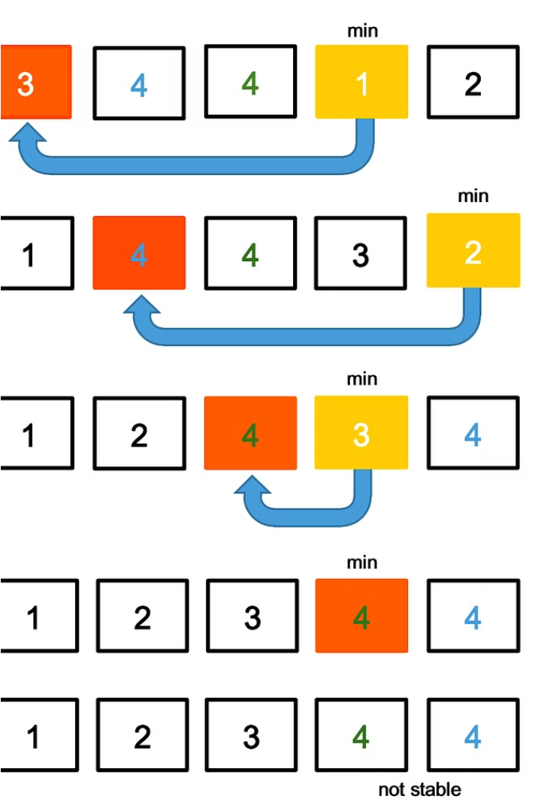
Ordenação por Seleção
Encontrar o Menor Elemento
Funciona selecionando o menor valor do conjunto e colocando-o na primeira posição. Em seguida, seleciona-se o próximo menor valor e o posiciona na segunda posição, e assim por diante até os últimos dois elementos.
Ordenar Iterativamente
O processo é repetido até que todo o array esteja ordenado, com o menor elemento na primeira posição, o segundo menor na segunda posição, e assim por diante.

Slide 6
Implementação em Go: Ordenação por Seleção
Função selectionSort
package main
import "fmt"
// Função para ordenar o array usando o algoritmo de ordenação por seleção
func selectionSort(array []int) {
// Calcula o tamanho do array
n := len(array)
// Itera sobre todos os elementos, exceto os já ordenados
for i := 0; i < n-1; i++ {
// Encontra o índice do menor elemento na sublista não ordenada
minIdx := i
for j := i + 1; j < n; j++ {
if array[j] < array[minIdx] {
minIdx = j
}
}
// Troca o menor elemento com o primeiro elemento da sublista não ordenada
array[i], array[minIdx] = array[minIdx], array[i]
}
}
func main() {
array := []int{5, 2, 8, 1, 9}
fmt.Println("Array original:", array)
selectionSort(array)
fmt.Println("Array ordenado:", array)
}

Slide 7




Implementação em Go: Ordenação por Seleção
Encontrar Menor
Trocar Elementos
Explicação do Código
Complexidade O(n²)
A função `selectionSort()` procura o menor elemento na sublista não ordenada.
O menor elemento é então trocado com o primeiro da sublista não ordenada.
O código usa loops `for` para percorrer o array, encontrar o menor elemento e realizar a troca. Mantendo a variável temporária `minIdx` para armazenar o índice do menor elemento.
A ordenação por seleção possui complexidade de tempo quadrática.

Slide 8
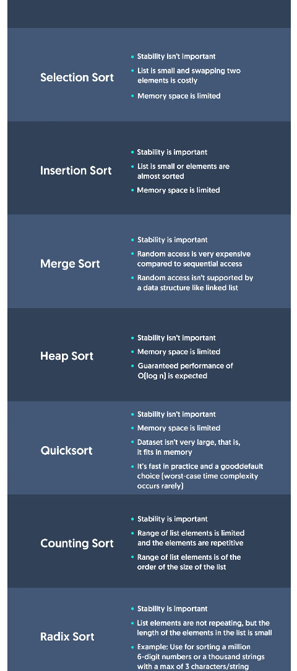
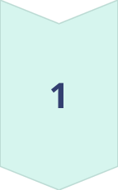
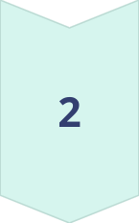
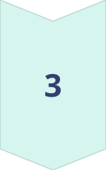
Quando Usar Cada Algoritmo?
Dados Pequenos
A ordenação por inserção é a melhor escolha para conjuntos de dados pequenos, pois é simples de implementar e eficiente nesses casos.
Dados Parcialmente Ordenados
A ordenação por inserção também é ideal para manter atualizados arrays parcialmente ordenados, pois realiza um número mínimo de trocas.
Dados Grandes
Para conjuntos de dados maiores, a ordenação por seleção é geralmente mais eficiente, embora possua complexidade de tempo similar.

Slide 9
Considerações Finais
1
Ordenação por Inserção
2
Ordenação por Seleção
Simples de implementar, eficiente para pequenos conjuntos de dados e excelente para listas parcialmente ordenadas.
Requer menos trocas de elementos, é mais eficiente para grandes conjuntos de dados, mas geralmente mais lenta.
3
Escolha do Algoritmo
4
Explorar Mais Algoritmos
A escolha do algoritmo depende do tamanho e das características do conjunto de dados, bem como dos requisitos de desempenho do sistema.
Existem outros algoritmos de ordenação, como a ordenação por fusão, ordenação rápida e ordenação heap, cada um com suas próprias características e aplicações.

